Slide 1

ΣΗΜΑΝΤΙΚ Α ΑΘΛΗΤΙΚΑ ΓΕΓΟΝΟΤΑ
Β’3
21/02/2016
Υπεύθυνος καθηγητής: κος. Αθανασόπουλος

Slide 2
NBA
Μέλη ομάδας: Παναγιώτης Τσάκωνας, Άρης Χατζηαργύρης, Στέφανος Ξαστερούλιας, Φίλιππος Παπαδόπουλος, Θεοδόσης Χαρίτος, Γιάννης Σπίνος

Slide 3

TO ΠΡΩΤΑΘΛΗΜΑ
ΝΒΑ ονομάζεται το πρωτάθλημα μπάσκετ της Αμερικής. Σε αυτό συμμετέχουν 30 ομάδες, οι οποίες είναι χωρισμένες σε 2 περιφέρειες: Ανατολική και Δυτική.

Slide 4


ΔΙΑΙΡΕΣΗ ΟΜΑΔΩΝ
Για την καλύτερη διεξαγωγή του πρωταθλήματος οι ομάδες έχουν χωριστεί σε δύο περιφέρειες, την Ανατολική και την Δυτική. Αυτές με την σειρά τους χωρίζονται σε τρία μικρότερα γκρουπ ομάδων (5). Η Ανατολική Περιφέρεια χωρίζεται στις Atlantic (Ατλαντική), Central (Κεντρική) και Southeast (Νοτιοανατολική) ενώ η Δυτική στις Southwest (Νοτιοδυτική), Northwest (Βορειοδυτική) και Pacific (Ειρηνικού).

Slide 5

ALL STAR WEEKEND
Το All Star Weekend είναι ένα γεγονός που έχει διάρκεια ενός Σαββατοκύριακου και διοργανώνεται κάθε χρόνο το Φεβρουάριο στη μέση της χρονιάς. Περιέχει μια ποικιλία μπασκετικών γεγονότων και παραστάσεων που τελικά κορυφώνονται με το Αll Star Game, στο οποίο όλοι οι σπουδαιότεροι παίκτες της χρονιάς ανταγωνίζονται μεταξύ τους, χωρισμένοι σε ανατολή και δύση, προσφέροντας θεαματικές φάσεις σε όλο το κοινό.

Slide 6

ALL STAR WEEKEND-ΠΑΡΑΣΚΕΥΗ
NBA All-Star Celebrity Game: Παιχνίδι με διάφορους συνταξιοδοτημένους παίκτες από όλα τα αθλήματα.
Rising Stars Challenge: Παιχνίδι με παίκτες πρωτοετείς ή δευτεροετείς.

Slide 7

ALL STAR WEEKEND-ΣΑΒΒΑΤΟ ΚΥΡΙΑΚΗ
D-League All-Star Game
Slam Dunk Contest
Three-Point Contest
Skills Challenge
Shooting Stars Competition
All-Star Game

Slide 8
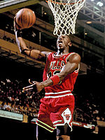
ΙΣΤΟΡΙΚΟΙ ΠΑΙΚΤΕΣ-MICHAEL JORDAN
Ο Μάικλ Τζέφρι Τζόρνταν είναι αμερικάνος παλαίμαχος καλαθοσφαιριστής και πλέον είναι ιδιοκτήτης των Σάρλοτ Χόρνετς. Θεωρείται ευρέως ως ο καλύτερος καλαθοσφαιριστής όλων των εποχών. Έχει παίξει στους Σικάγο Μπουλς και στους Ουάσινγκτον Ουίζαρντς (Wasington Wizards,) όπου και τερμάτισε την καριέρα του το 2003 στα 40 του χρόνια.

Slide 9
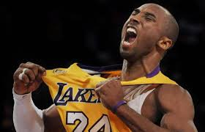
ΙΣΤΟΡΙΚΟΙ ΠΑΙΚΤΕΣ-KOBE BRYANT
Ο Κόμπι Μπράιαντ γεννημένος στις 23 Αυγούστου 1978 στη Φιλαδέλφεια της Πενσυλβάνια, είναι Αμερικανός καλαθοσφαιριστής. Αγωνίζεται στη θέση του σούτινγκ γκαρντ για την ομάδα των Λος Άντζελες Λέικερς του ΝΒΑ. Έχει ύψος 1,98 μέτρα και βάρος 98 κιλά. Επιλέχθηκε στο νούμερο 13 του NBA Draft του 1996 από τους Σάρλοτ Χόρνετς. Αγωνίζεται με τον αριθμό 24.

Slide 10


Slide 11


Slide 12


Slide 13


Slide 14


Slide 15


Slide 16


Slide 17


Slide 18


Slide 19


Slide 20


Slide 21


Slide 22


Slide 23


Slide 24


Slide 25


Slide 26


Slide 27


Slide 28


Slide 29
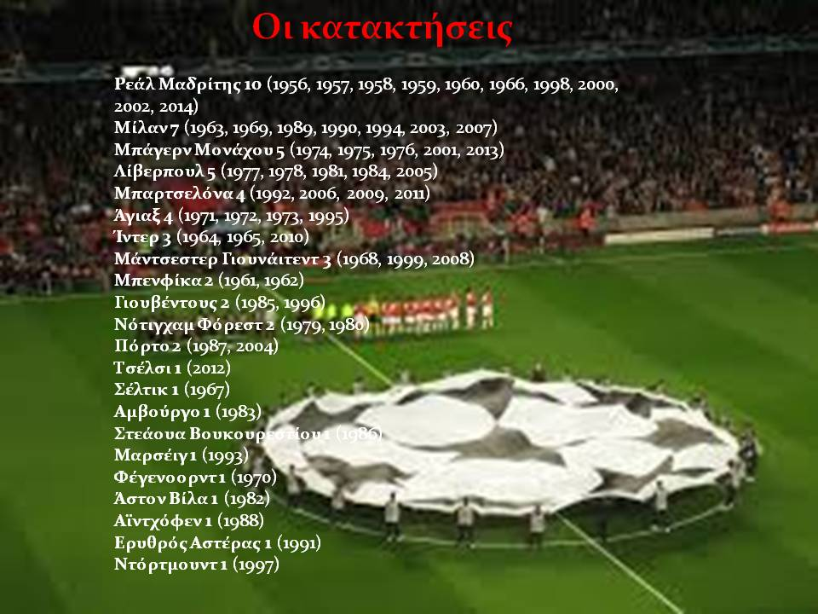

Slide 30


Slide 31
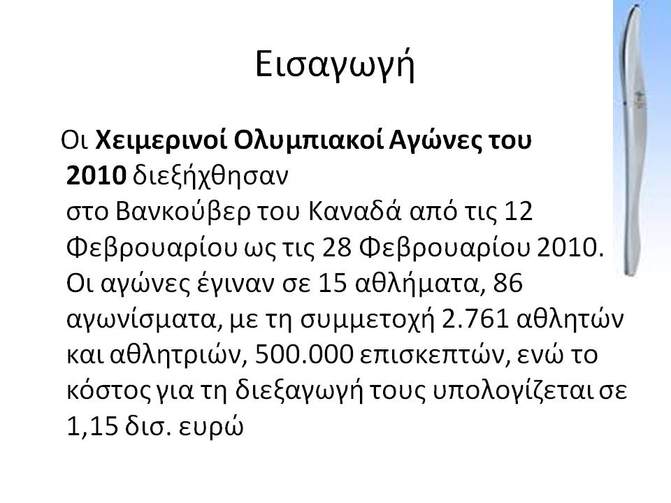

Slide 32


Slide 33
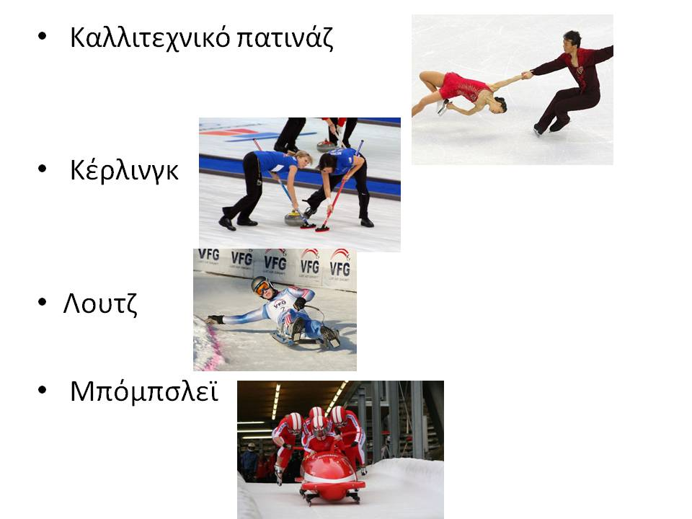

Slide 34
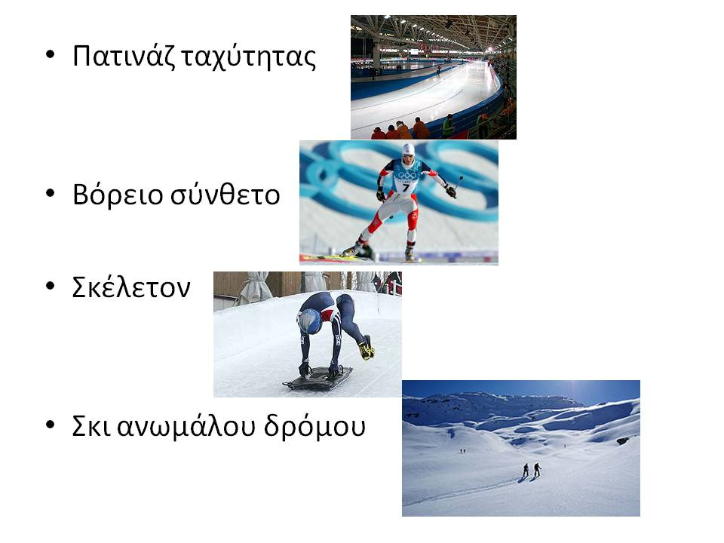

Slide 35
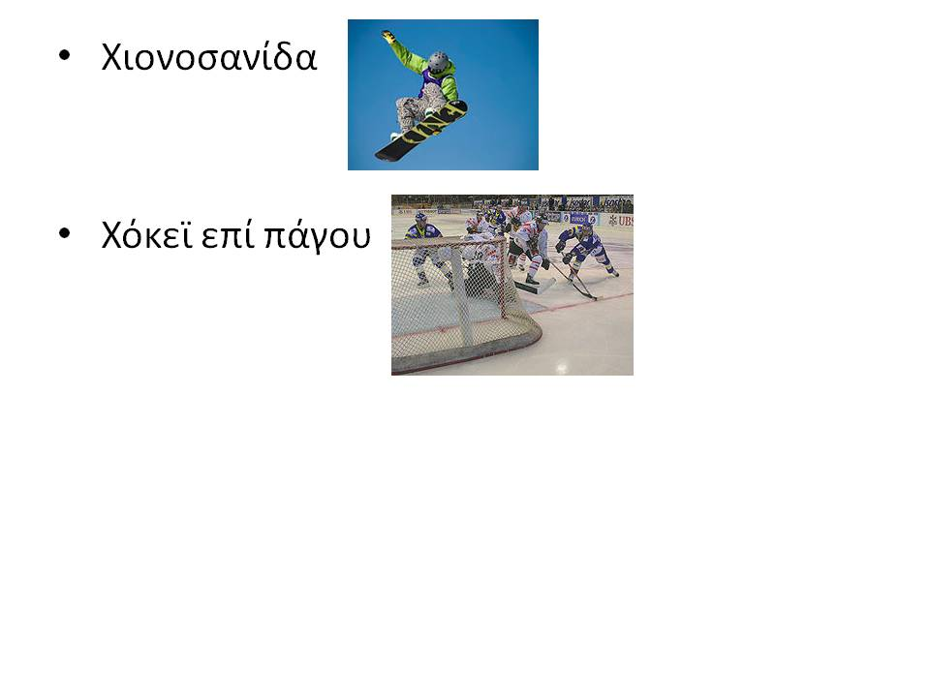

Slide 36


Slide 37
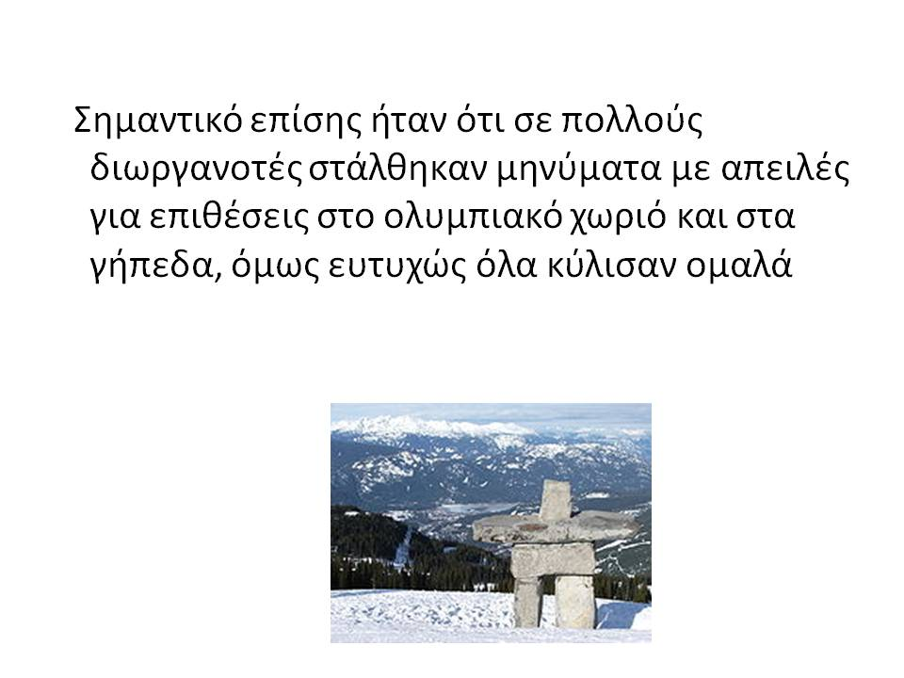

Slide 38

Αυτό ήταν. Σας ευχαριστούμε

